Slide 1

Проект
«Дашборд конверсий»

Slide 2
Оглавление
Введение
Общее количество посещений по дням
Визиты с разбивкой по платформам
Регистрация по платформам
Конверсии по платформам
Визиты уникальных пользователей в разрезе рекламных компаний
Заключение

Slide 3
Введение
В рамках проекта требуется преобразовать полученные данные в графики с их последующим анализом
Входные данные:
- API: визиты, регистрация.
- Параметры: API_URL, DATE_BEGIN, DATE_END
- CSV: asd.csv данные рекламных кампаний
Выходные данные:
- Результат обработки данных, файлы: conversion.json, ads.json
- Графики: линейные, столбчатые
- Jupyter notebook: charts_project.ipynb
- Презентация: presentation.pptx

Slide 4
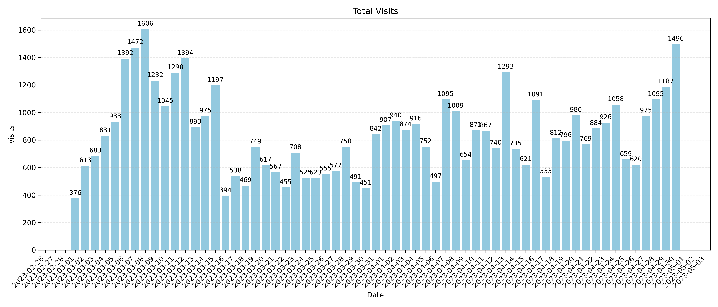
Общее количество посещений по дням
Анализ:
Из диаграммы видно что четкой направленности восходящий и нисходящей нет. Наблюдается всплеск в период с 2023-03-02 по 2023-03-15. Общее количество посещений варьируется от 376 по 1606

Slide 5
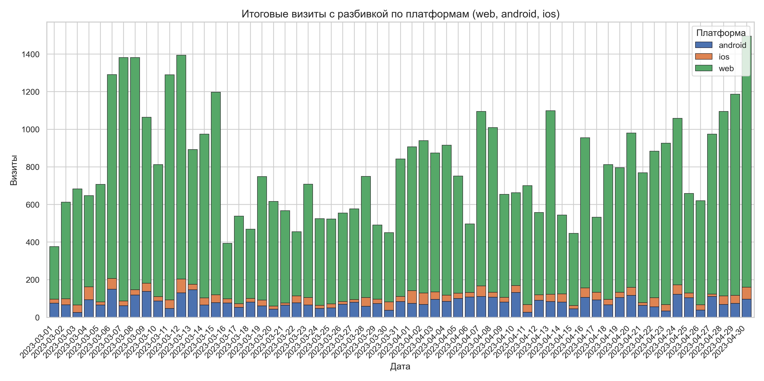
Визиты с разбивкой по платформам
Анализ:
Из гистограммы видно что основной канал посещения клиентов это WEB канал. Следом идёт android и замыкает ios канал.

Slide 6
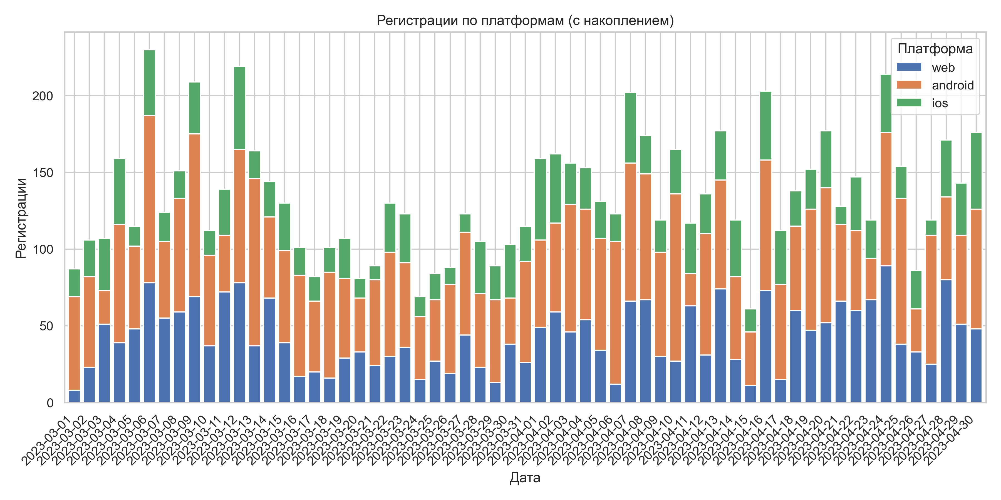
Регистрация по платформам
Анализ:
На данной гистограмме видно что клиенты регистрируются с платформы android немного чаще чем с платформы ios и менее всего регистраций наблюдается с платформы web. Обращаю внимание на то что количество посещений на платформе web было в разы больше чем с других платформ.

Slide 7
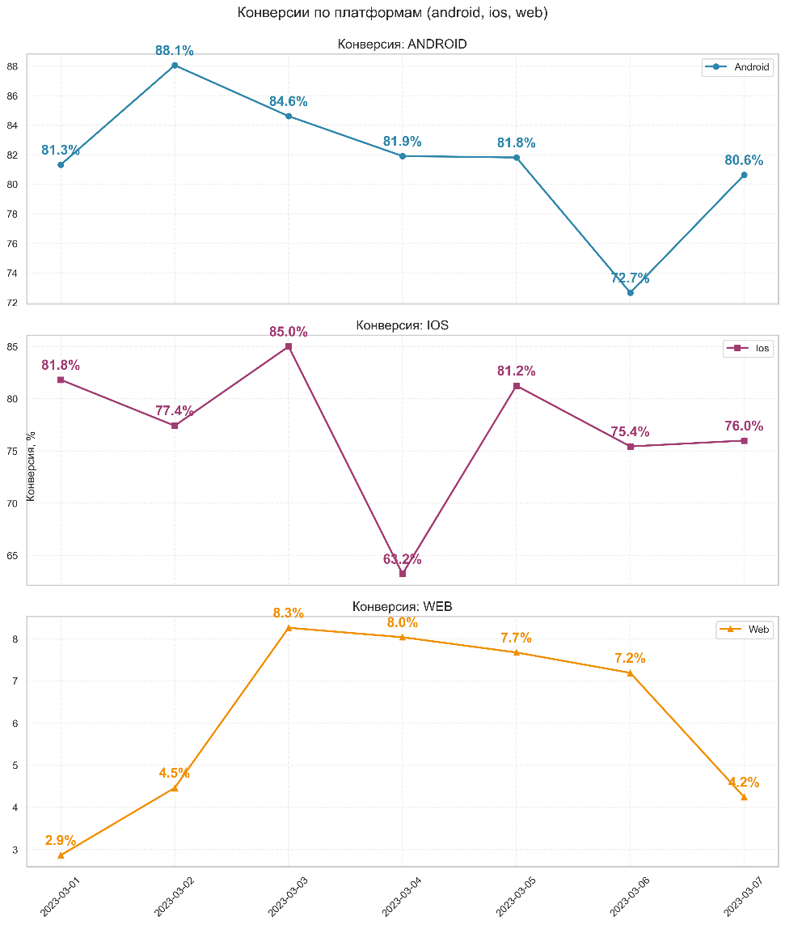
Конверсии по платформам
Анализ:
Для наглядности взята выборка конверсий за первую неделю.
Видно что на платформе android график сверху и на платформе ios график по центру конверсия составляет порядка 80%
График web показывает конверсию менее 9%
Из этого можно предположить что механизм регистрации на платформе WEB работает не корректно.

Slide 8
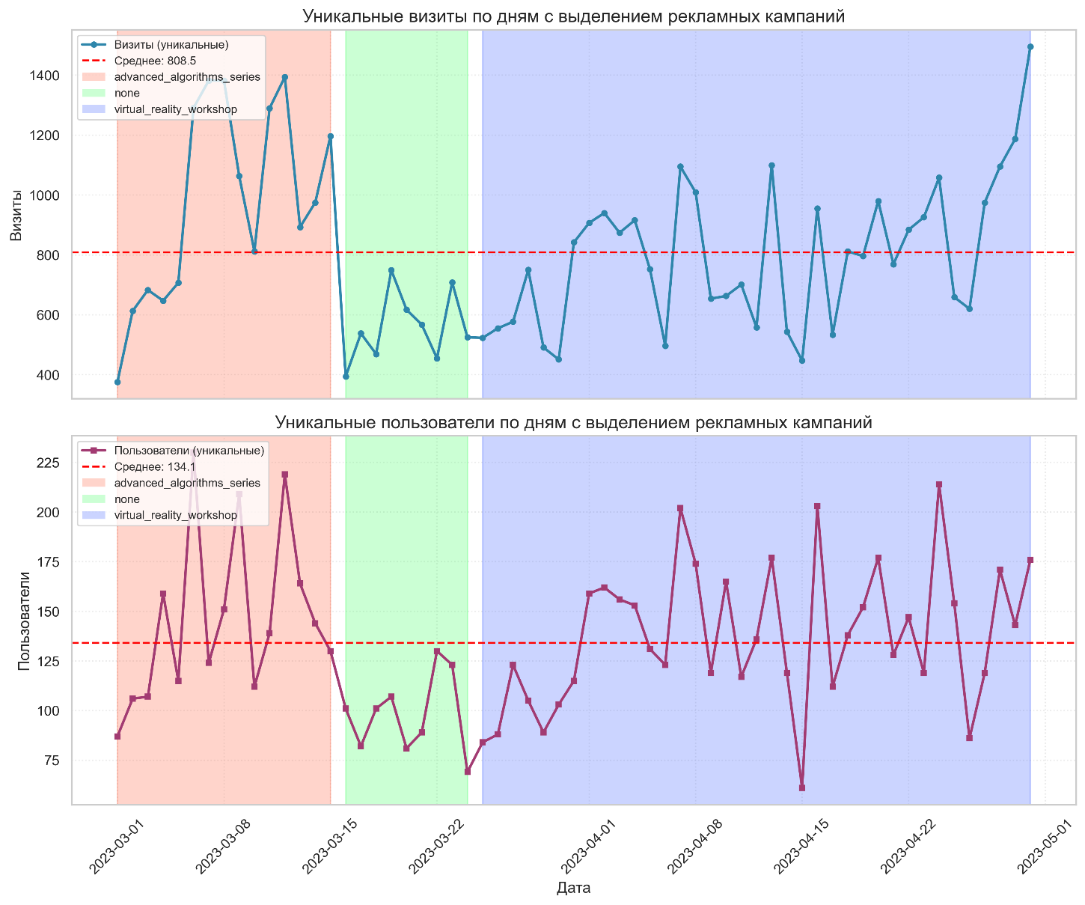
Визиты уникальных пользователей в разрезе рекламных компаний
Анализ:
В период с рекламных кампаний количество визитов возрастает

Slide 9
Заключение
В рамках проекта «Дашборд конверсий» от экосистемы Хекслет проведена работа по получению данных из источников по API и из файлов csv. Работа велась на платформе Jupyter Notebook фреймворка Anaconda. Код скриптов написан на языке Python. Полученные данные преобразованы в датафреймы при помощи библиотеки pandas. Проведены предварительные преобразования данных с последующим сохранением в формате JSON. Построены линейные графики и гистограммы.
Сделаны выводы:
- Требуется проверить механизм регистрации на платформе WEB
- Рекламные кампании увеличивают визиты уникальных пользователей
Проект подготовил:
Константин Игнатенко, email: grundigk@gmail.com
Спасибо за внимание.

